Slide 1
ПРЕЗЕНТАЦИЯ ГРУППЫ №3
Воспитатели:
Соловьева Галина Викторовна
Сухачева Татьяна Валериевна
Помощник воспитателя:
Гребцова Людмила Борисовна

Slide 2
В нашей группе 10 детей: 8 мальчиков и 2 девочки. Воспитательно- образовательный процесс строится на основе программ: 1. «Адаптированная основная образовательная программа дошкольного образования на основе ФГОС дошкольного образования детей раннего и младшего дошкольного возраста с интеллектуальными нарушениями» 2. Программа обучения и воспитания Е.А Стребелевой и Е.А Екжановой «Коррекционно-развивающее обучение и воспитание детей дошкольного возраста с нарушением интеллекта». Наши воспитанники любят участвововать в различных мероприятиях: концертах, утренниках, физкультурных праздниках и досугах, любят совместные мероприятия с участием родителей и детей из других групп. Создание в группе атмосферы домашнего комфорта, индивидуальный подход к каждому воспитаннику, позволяют детям расти общительными, доброжелательными, инициативными, стремящимися к самостоятельному творчеству.

Slide 3
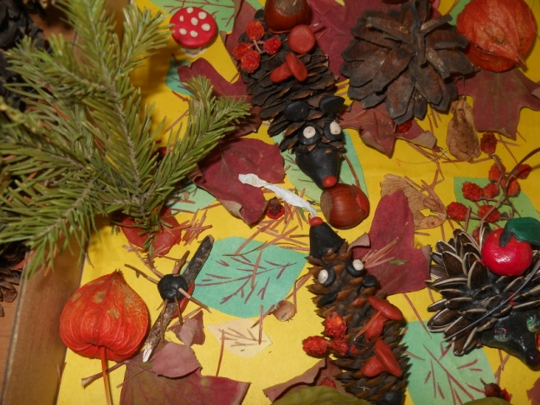
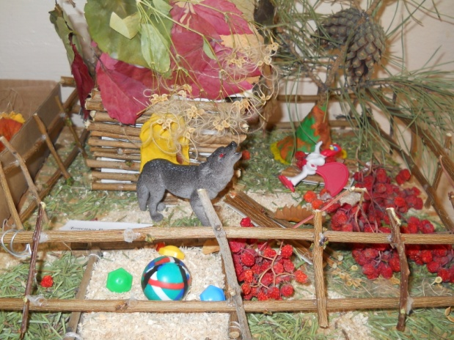
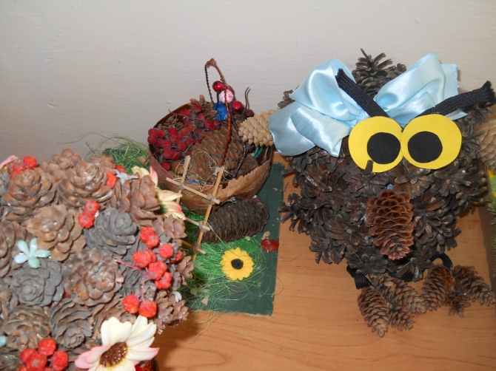
Наше творчество

Slide 4
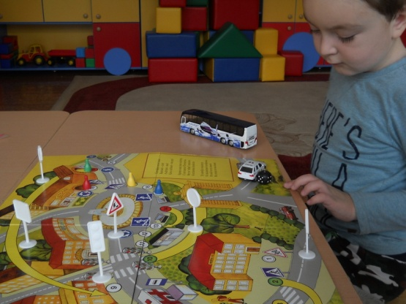
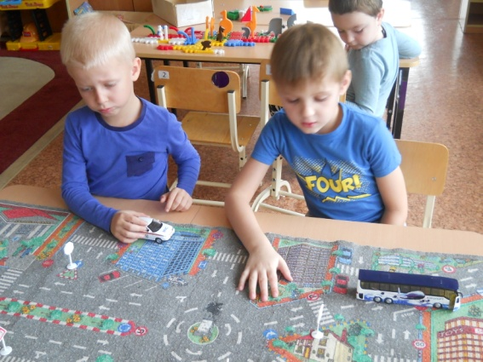
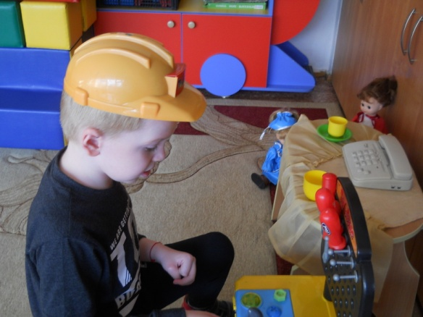
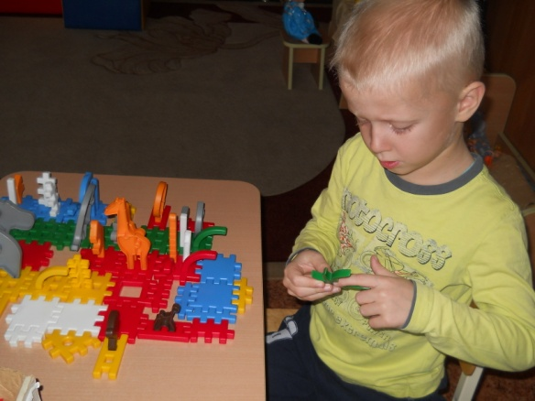
Мы играем

Slide 5
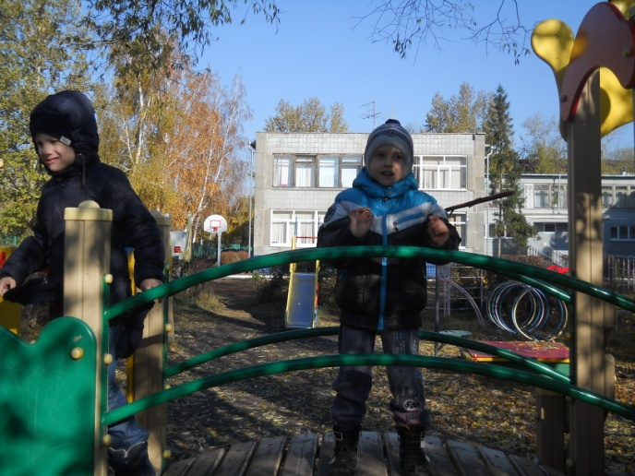
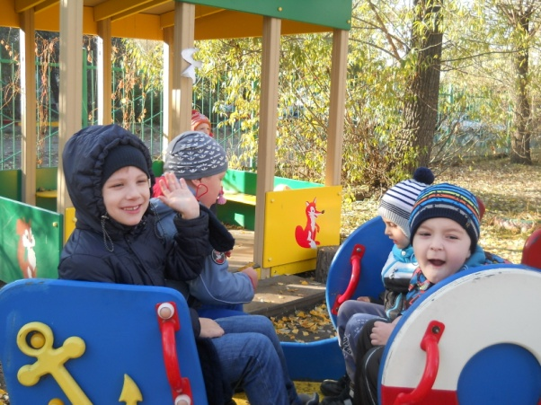
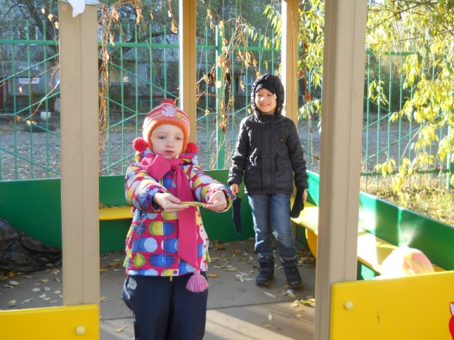
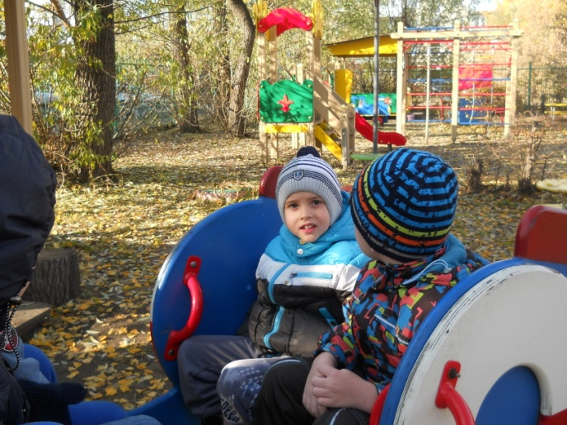
На прогулке

Slide 6
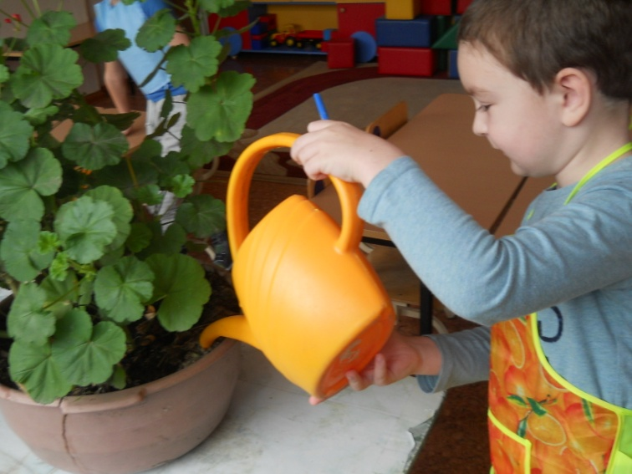
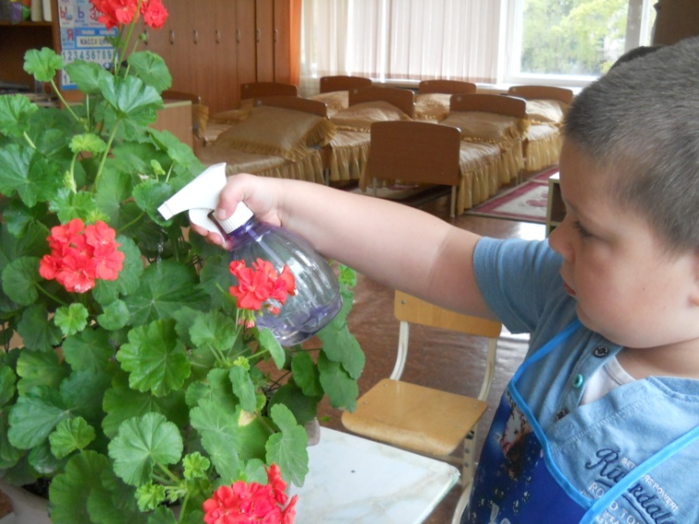
Ухаживаем за цветами

